Slide 1


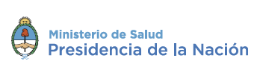
Reunión Nacional de IRAB (Infecciones Respiratorias Agudas Bajas)
22 y 23 de marzo de 2018
Análisis de mortalidad en menores de 5 años por enfermedades respiratorias, por provincias y departamentos más críticos.
Situación de la mortalidad por TBC en niños y adolescentes
Instituto Nacional de Enfermedades Respiratorias (INER) “Emilio Coni”

Slide 2
Reunión Nacional de IRAB (Infecciones Respiratorias Agudas Bajas)
22 y 23 de marzo de 2018
Análisis de mortalidad en menores de 5 años por enfermedades respiratorias, por provincias y departamentos más críticos.
Contenido
Evolución de la mortalidad por enfermedades respiratorias en menores de cinco años.
Situación actual por jurisdicción y por departamentos, partidos (provincia de Buenos Aires) o comunas (ciudad de Buenos Aires).
Desigualdad de la mortalidad por jurisdicción y departamentos, partidos o comunas.
Características de las muertes por enfermedades respiratorias en menores de cinco años.
Aportes para acelerar la reducción de la mortalidad: áreas prioritarias y condiciones de mayor vulnerabilidad.
Instituto Nacional de Enfermedades Respiratorias (INER) “Emilio Coni”

Slide 3
Reunión Nacional de IRAB (Infecciones Respiratorias Agudas Bajas)
22 y 23 de marzo de 2018
Análisis de mortalidad en menores de 5 años por enfermedades respiratorias, por provincias y departamentos más críticos.
Evolución de la mortalidad por enfermedades respiratorias en menores de cinco años
Instituto Nacional de Enfermedades Respiratorias (INER) “Emilio Coni”

Slide 4
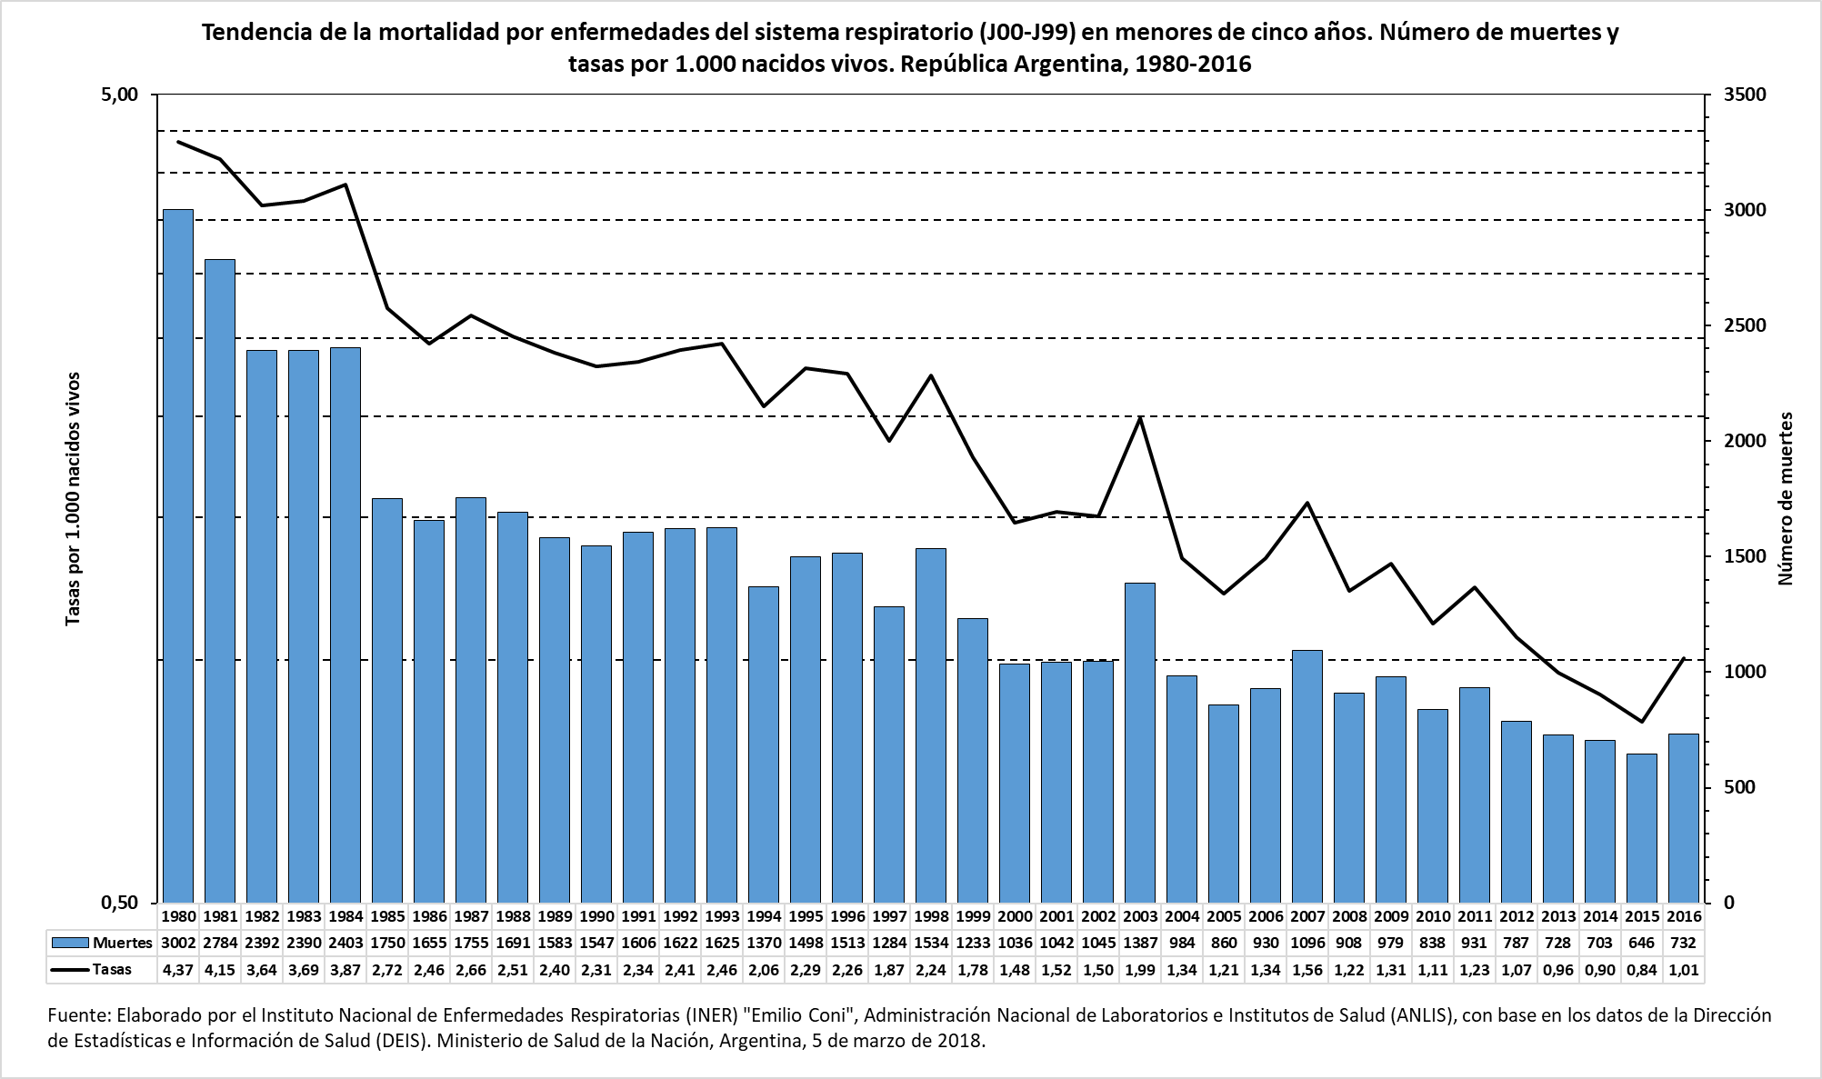
EN 2016 SE REGISTRÓ UN AUMENTO DE LA MORTALIDAD:
Número de muertes: 13,3%
Tasa de mortalidad: 20,2%

Slide 5
Reunión Nacional de IRAB (Infecciones Respiratorias Agudas Bajas)
22 y 23 de marzo de 2018
Análisis de mortalidad en menores de 5 años por enfermedades respiratorias, por provincias y departamentos más críticos.
Situación actual por jurisdicción y por departamentos, partidos (provincia de Buenos Aires) o comunas (ciudad de Buenos Aires)
Instituto Nacional de Enfermedades Respiratorias (INER) “Emilio Coni”

Slide 6
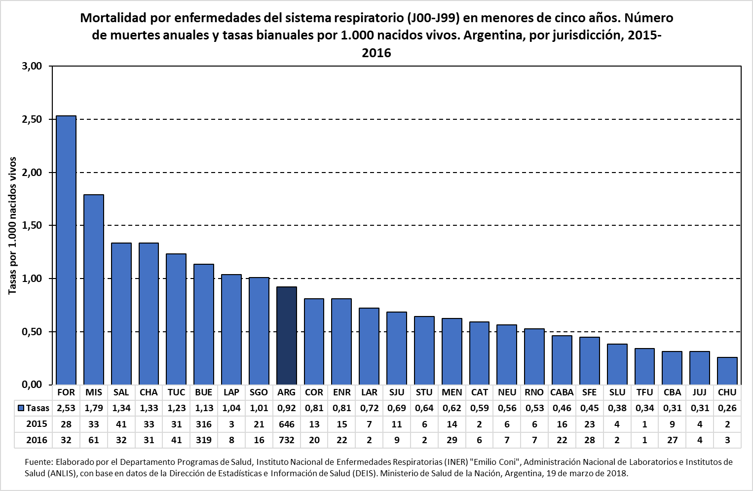
LA TASA DE MORTALIDAD DE FORMOSA ES 9,7 VECES MÁS ALTA QUE LA DE CHUBUT

Slide 7
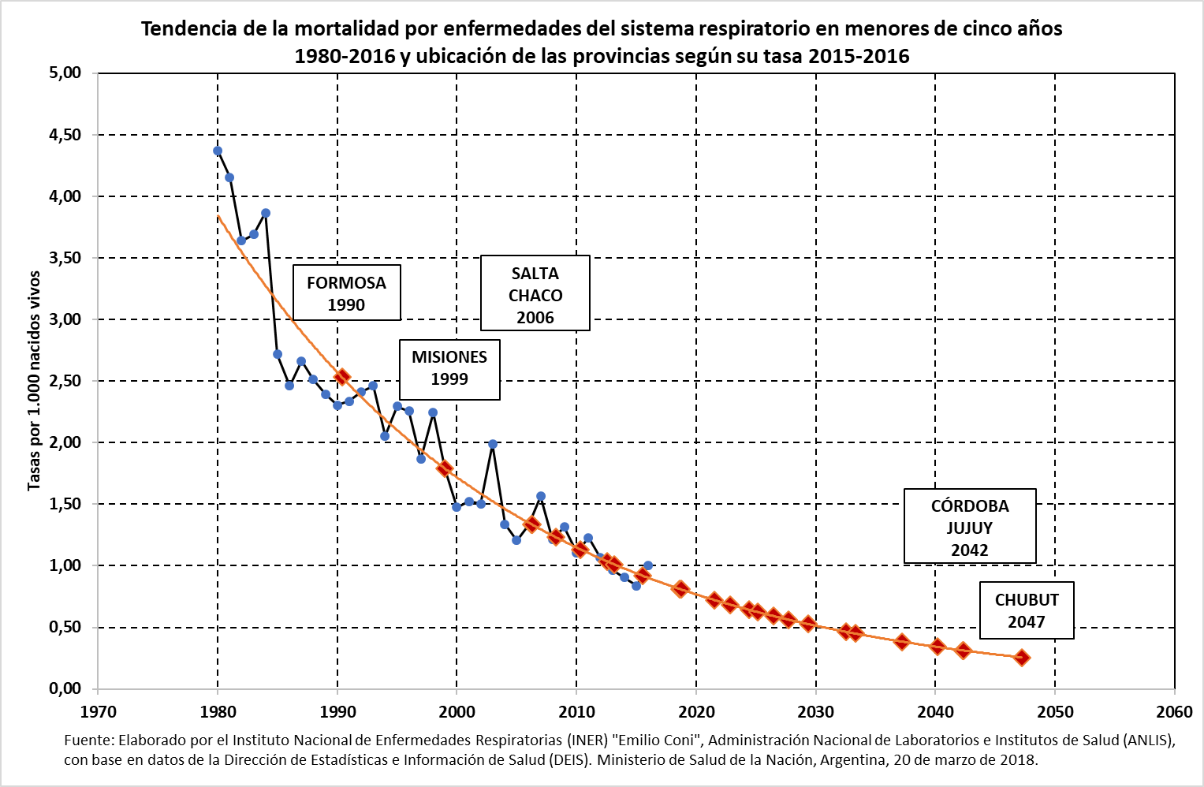
En 2016, Formosa registró una tasa de mortalidad similar a la que el país registraba en 1990.
Con la tendencia registrada entre 1980 y 2016, el país alcanzaría en 2042 la tasa actual de Córdoba y Jujuy; y en 2047 la tasa actual de Chubut.

Slide 8
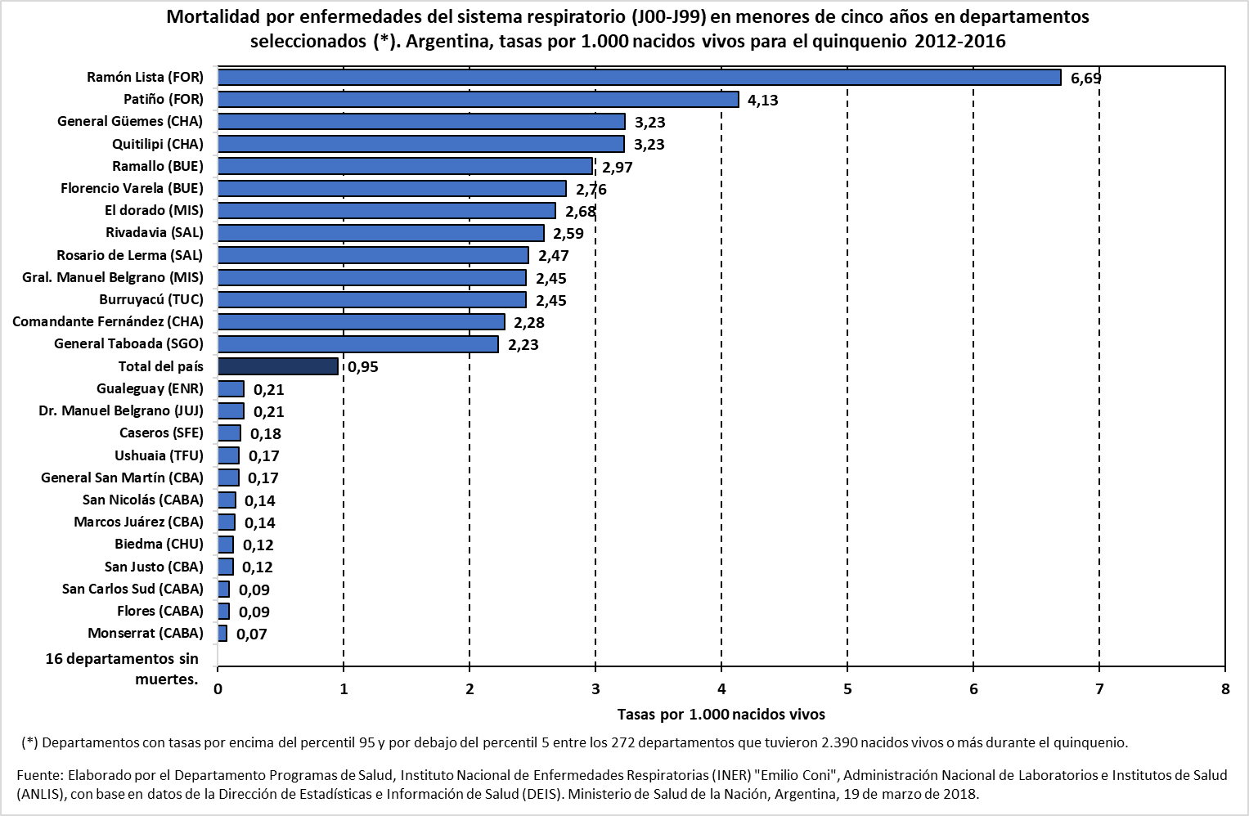
LA TASA DE MORTALIDAD DE RAMÓN LISTA (FORMOSA) ES 95,6 VECES MÁS ALTA QUE LA DE LA COMUNA DE MONSERRAT (CIUDAD DE BUENOS AIRES)

Slide 9
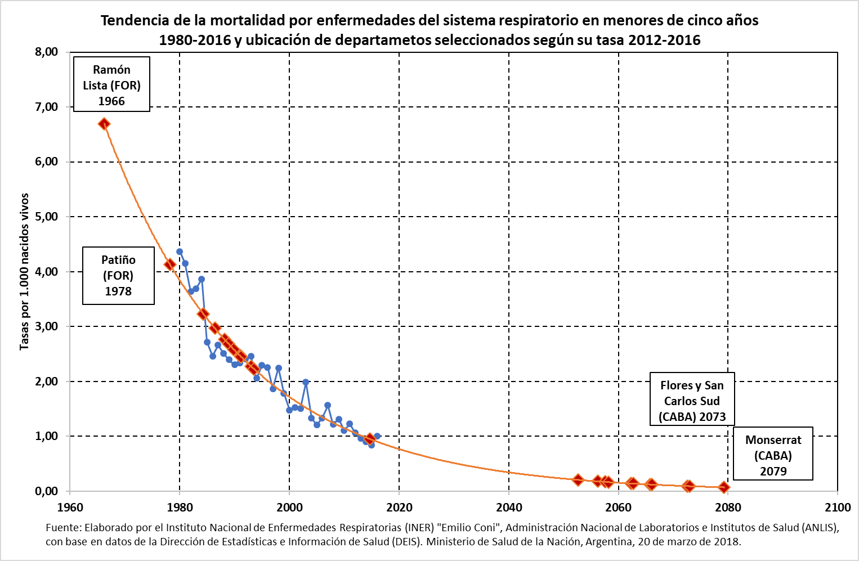
En 2016, Ramón Lista (Formosa) registró una tasa de mortalidad similar a la que el país registraba en 1966.
Con la tendencia registrada entre 1980 y 2016, el país alcanzaría después de 2070 la tasa actual de algunas Comunas de la Ciudad de Buenos Aires.

Slide 10
Reunión Nacional de IRAB (Infecciones Respiratorias Agudas Bajas)
22 y 23 de marzo de 2018
Análisis de mortalidad en menores de 5 años por enfermedades respiratorias, por provincias y departamentos más críticos.
Desigualdad de la mortalidad por jurisdicción y departamentos, partidos o comunas
Instituto Nacional de Enfermedades Respiratorias (INER) “Emilio Coni”

Slide 11
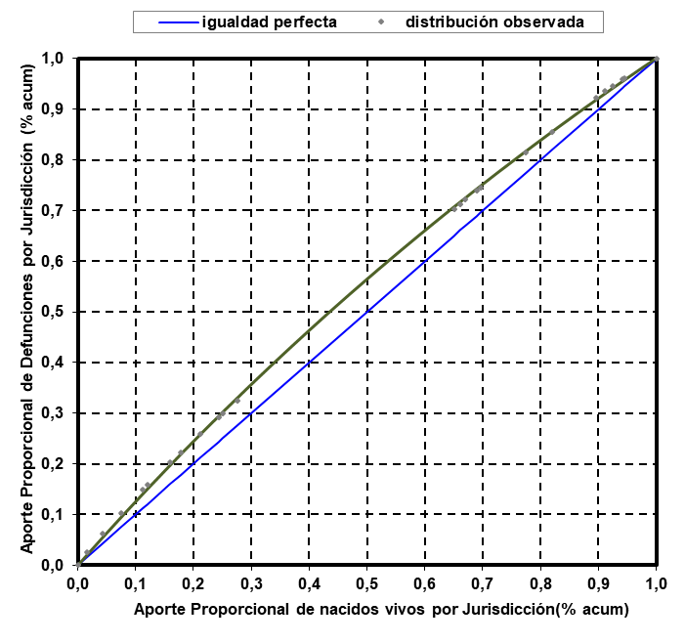
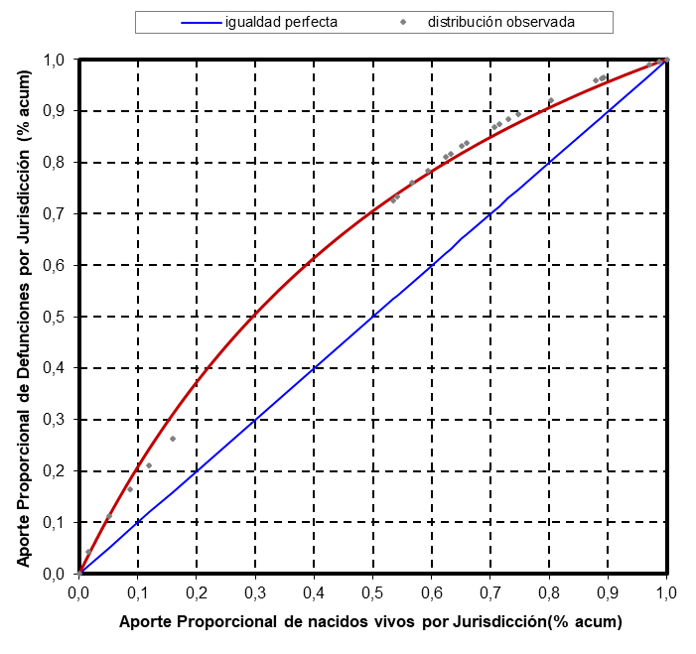
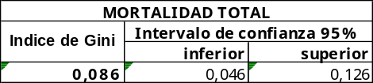
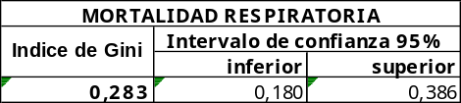
Comparación de la desigualdad en la distribución de la mortalidad total y por enfermedades del sistema respiratorio en menores de cinco años. Argentina, por jurisdicción, bienio 2015-2016
LA DESIGUALDAD EN LA DISTRIBUCIÓN DE LA MORTALIDAD POR ENFERMEDADES RESPIRATORIAS EN MENORES DE 5 AÑOS ENTRE LAS 24 JURISDICCIONES ES
3,3 VECES MAYOR QUE LA DE LA MORTALIDAD TOTAL
Fuente: Elaborado por el Departamento Programas de Salud, Instituto Nacional de Enfermedades Respiratorias (INER) "Emilio Coni", Administración Nacional de Laboratorios e Institutos de Salud (ANLIS), con base en datos de la Dirección de Estadísticas e Información de Salud (DEIS). Ministerio de Salud de la Nación, Argentina, 19 de marzo de 2018.

Slide 12
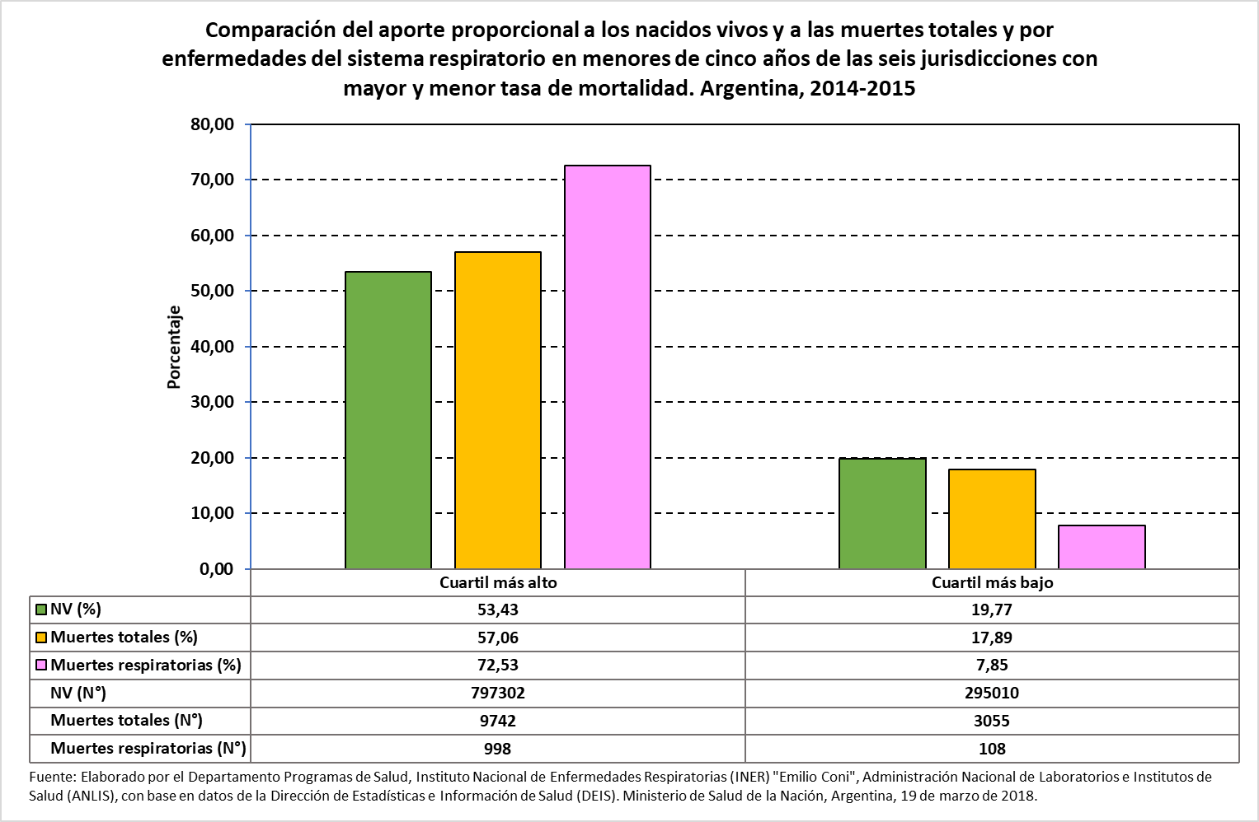
Las seis jurisdicciones con mayor tasa de mortalidad por enfermedades respiratorias aportan, en comparación con las seis con menor tasa de mortalidad:
2,7% veces más nacidos vivos;
3,2 veces más muertes totales; y
9,2 veces más muertes por enfermedades respiratorias.

Slide 13
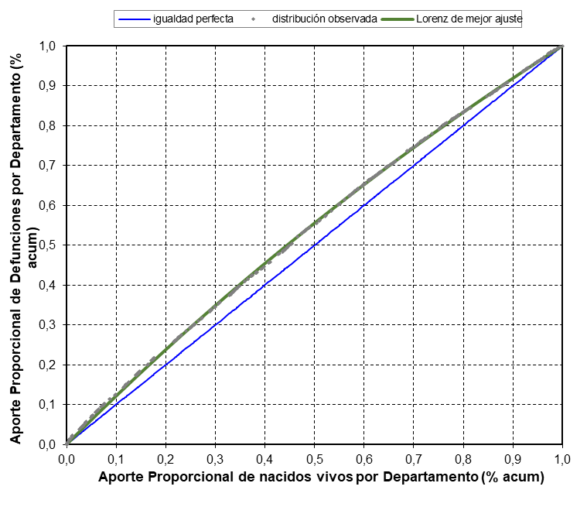
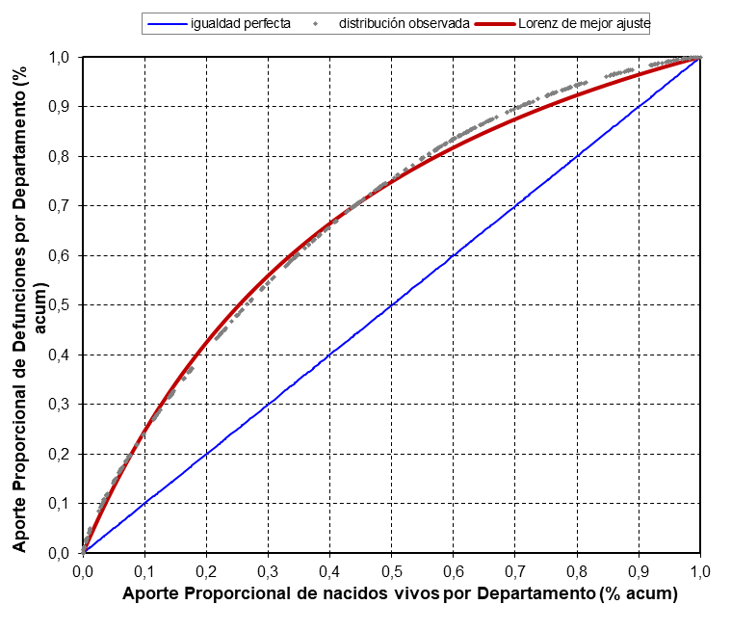


Comparación de la desigualdad en la distribución de la mortalidad total y por enfermedades del sistema respiratorio en menores de cinco años. Argentina, por departamento, bienio 2015-2016
LA DESIGUALDAD EN LA DISTRIBUCIÓN DE LA MORTALIDAD POR ENFERMEDADES RESPIRATORIAS EN MENORES DE 5 AÑOS ENTRE DEPARTAMENTOS
4,8 VECES MAYOR QUE LA DE LA MORTALIDAD TOTAL
Fuente: Elaborado por el Departamento Programas de Salud, Instituto Nacional de Enfermedades Respiratorias (INER) "Emilio Coni", Administración Nacional de Laboratorios e Institutos de Salud (ANLIS), con base en datos de la Dirección de Estadísticas e Información de Salud (DEIS). Ministerio de Salud de la Nación, Argentina, 19 de marzo de 2018.

Slide 14
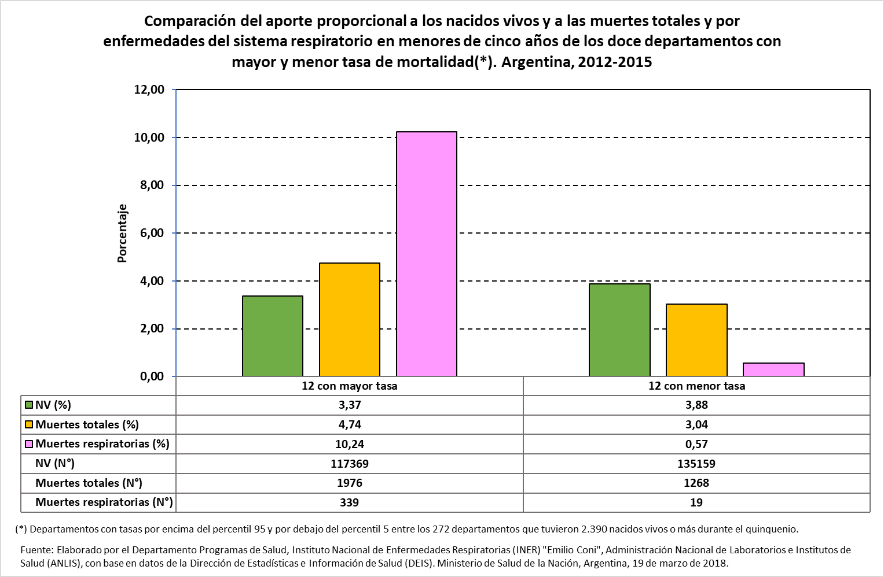
2,9 por 1.000
Los doce departamentos con mayor tasa de mortalidad por enfermedades respiratorias aportan, en comparación con los doce con menor tasa de mortalidad:
13,2% menos nacidos vivos;
1,6 veces más muertes totales; y
17,8 veces más muertes por enfermedades respiratorias.
16,8 por 1.000
9,4 por 1.000
0,1 por 1.000

Slide 15
Reunión Nacional de IRAB (Infecciones Respiratorias Agudas Bajas)
22 y 23 de marzo de 2018
Análisis de mortalidad en menores de 5 años por enfermedades respiratorias, por provincias y departamentos más críticos.
Características de las muertes por enfermedades respiratorias en menores de cinco años
Instituto Nacional de Enfermedades Respiratorias (INER) “Emilio Coni”

Slide 16
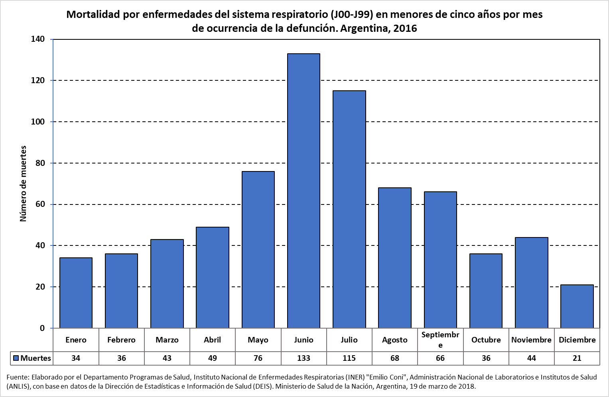
EN 2016 EL 63,5% DE LAS MUERTES SE REGISTRÓ ENTRE MAYO Y SEPTIEMBRE

Slide 17
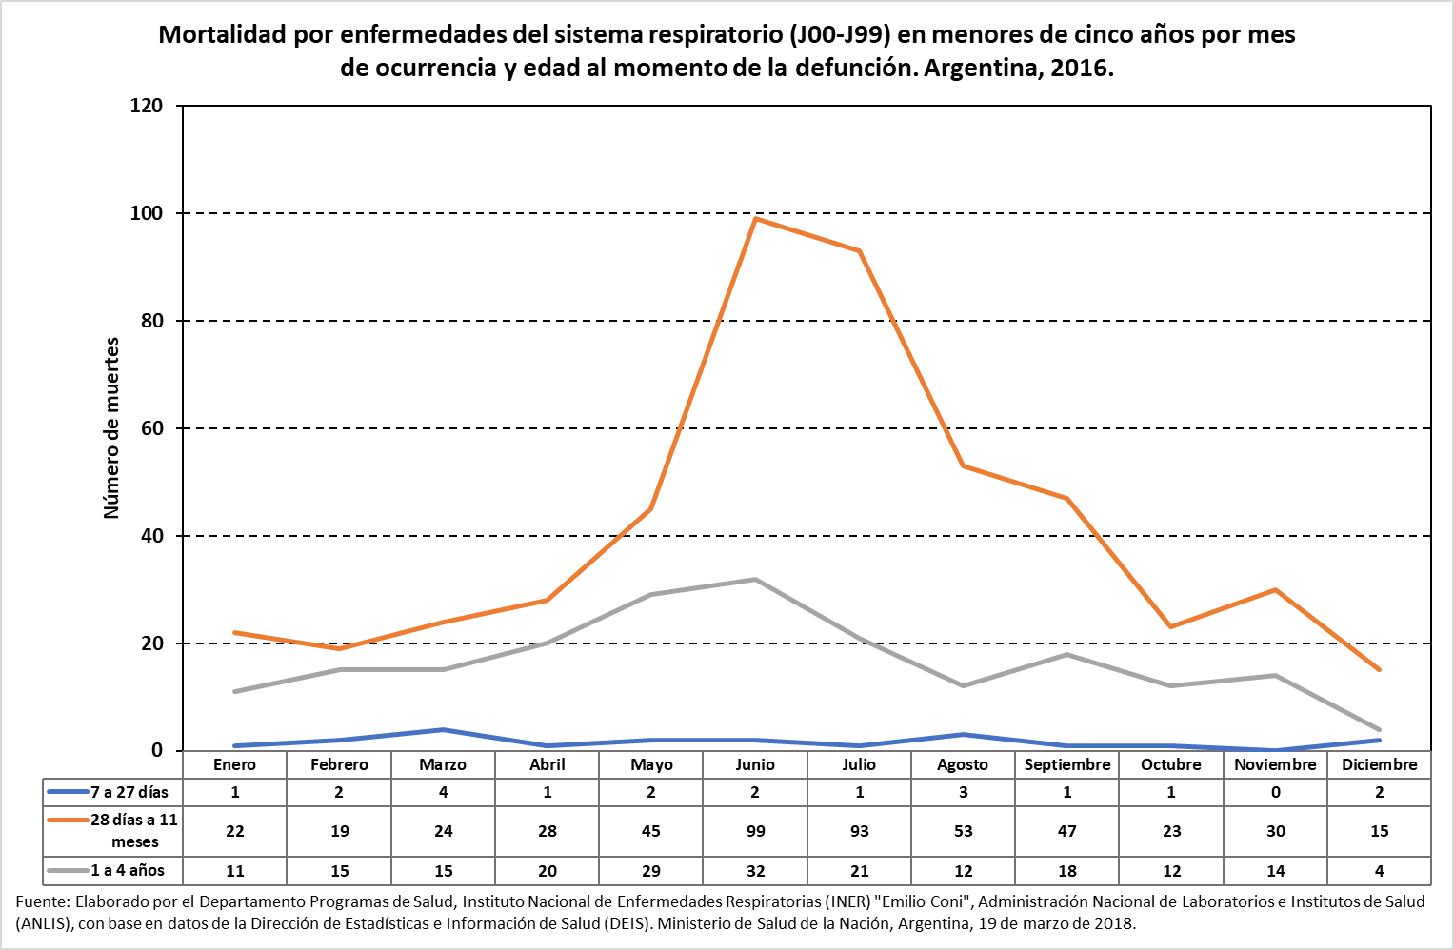
EL 73,5% DE LAS MUERTES ENTRE MAYO Y SEPTIEMBRE SE REGISTRÓ EN LA EDAD POSNEONATAL, ENTRE LOS 28 DÍAS Y LOS 11 MESES

Slide 18
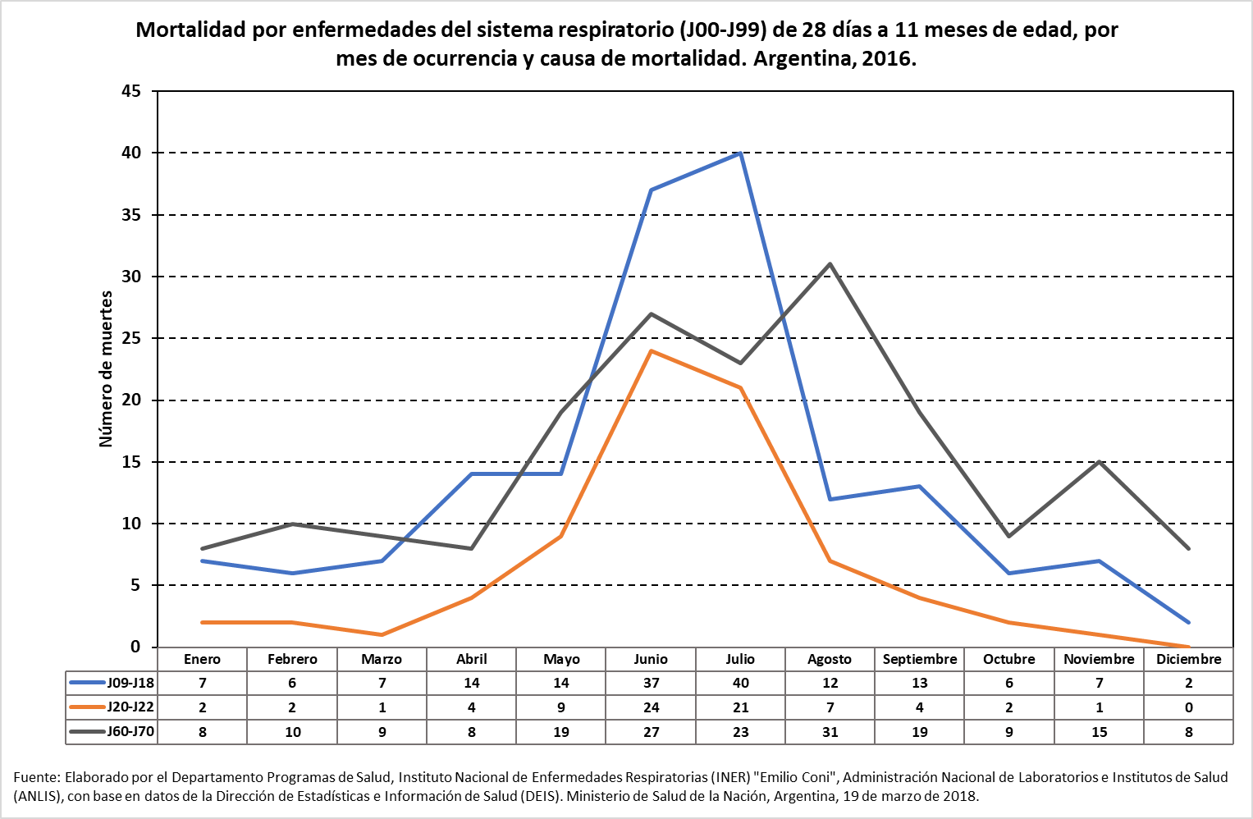
ENTRE LAS MUERTES POSNEONATALES, LAS NEUMONITIS POR ASPIRACIÓN FUERON LA PRINCIPAL CAUSA DE MUERTE REGISTRADA (26,0%), SEGUIDA DE LA NEUMONÍA (25,3%) Y DE LA BRONQUIOLITIS (14,6%)

Slide 19
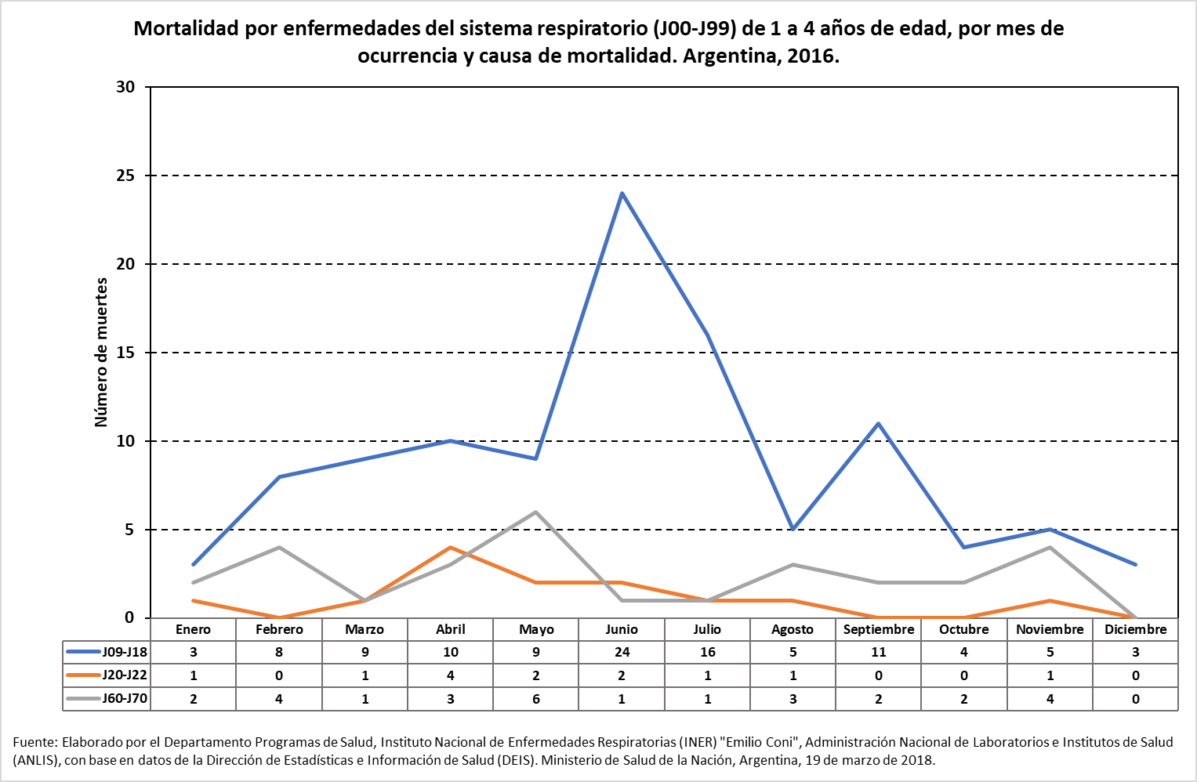
ENTRE LAS MUERTES DE 1 A 4 AÑOS, LA NEUMONÍA FUE LA PRINCIPAL CAUSA DE MUERTE (58,0%)

Slide 20
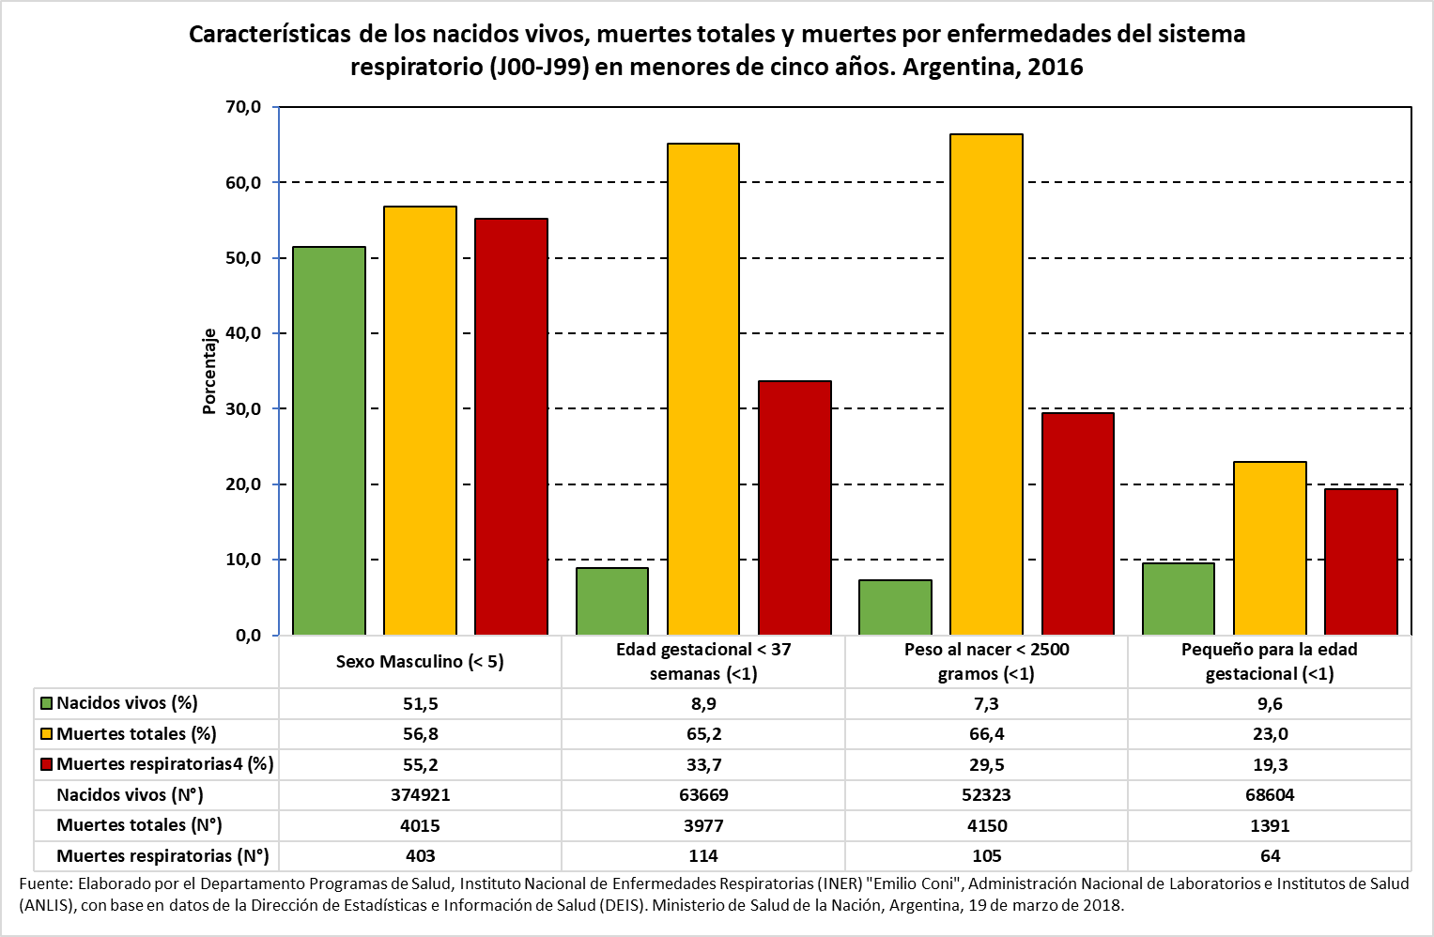
1,1 veces mayor
3,8 veces mayor
4,0 veces mayor
2,0 veces mayor

Slide 21
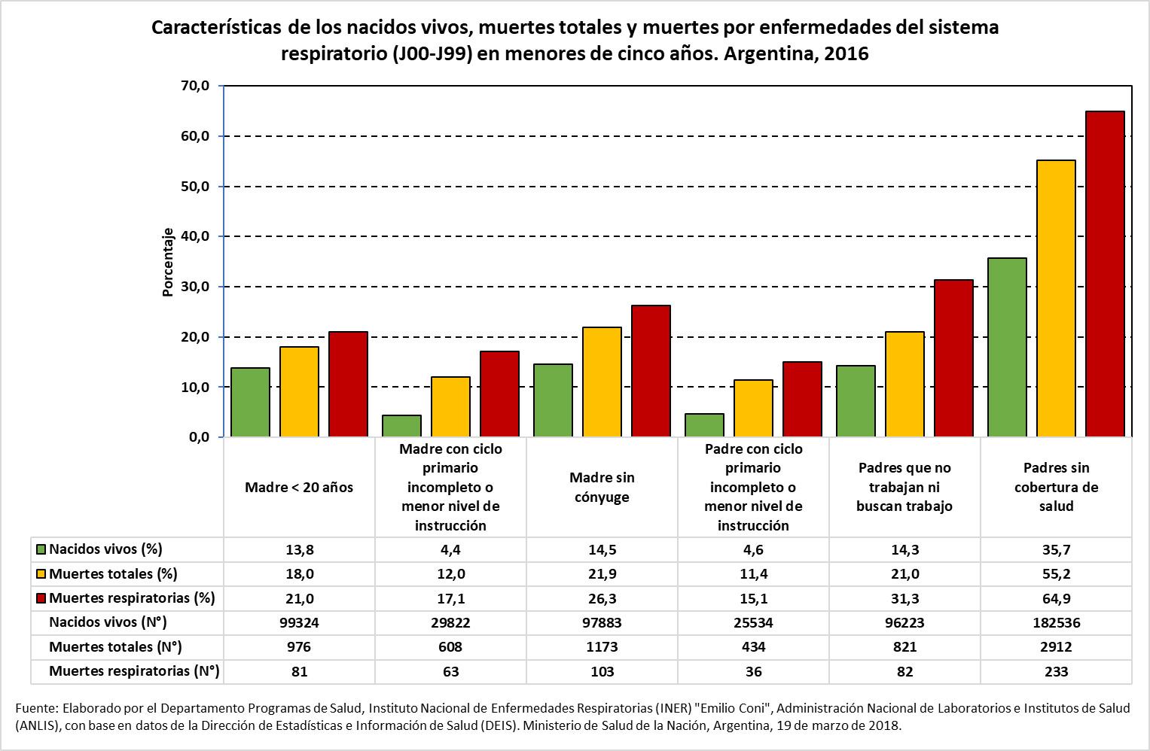
1,8 veces mayor
La baja edad de la madre, el bajo nivel de instrucción materno y paterno, la falta de cónyuge y la falta de cobertura social y trabajo son hasta 4 veces más frecuentes entre los fallecidos por enfermedades respiratorias que entre los nacidos vivos
2,2 veces mayor
1,5 veces mayor
3,9 veces mayor
1,8 veces mayor
3,3 veces mayor

Slide 22
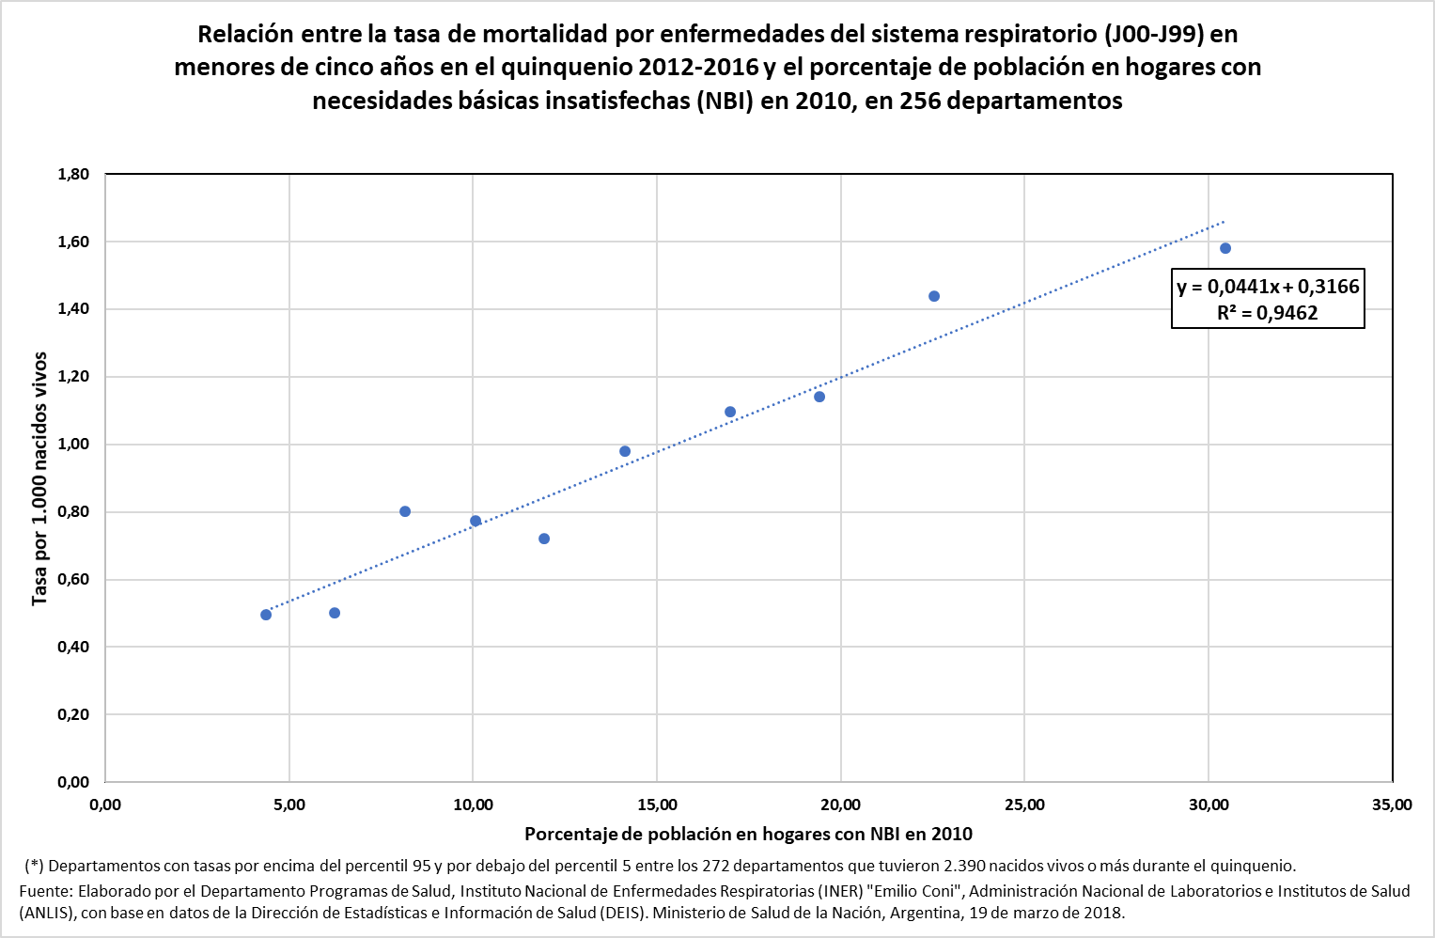
Por cada punto de aumento del porcentaje de población en hogares con NBI aumenta 0,04 puntos la tasa de mortalidad por enfermedades del sistema respiratorio en menores de cinco años

Slide 23
Reunión Nacional de IRAB (Infecciones Respiratorias Agudas Bajas)
22 y 23 de marzo de 2018
Análisis de mortalidad en menores de 5 años por enfermedades respiratorias, por provincias y departamentos más críticos.
Aportes para acelerar la reducción de la mortalidad: áreas prioritarias y condiciones de mayor vulnerabilidad
Instituto Nacional de Enfermedades Respiratorias (INER) “Emilio Coni”

Slide 24
Aportes para acelerar la reducción de la mortalidad: áreas prioritarias y condiciones de mayor vulnerabilidad
Hubo 85 de las 526 unidades (16,2%) que tuvieron por lo menos una muerte anual por enfermedades del sistema respiratorio en menores de cinco años en el período 2012-2016.
Las tasas de mortalidad total y por enfermedades respiratorias en menores de 5 años en estas 85 unidades fueron:
  6,2% más altas que el promedio nacional; y
  21,0% más altas que el promedio nacional, respectivamente.
Entre estas 85 unidades, 41 tienen altas tasas de mortalidad o alto número de muertes o alto NBI;
  Concentran el 53,2% de las muertes por enfermedades del sistema respiratorio del país
  Tienen tasas de mortalidad por esta causa entre 1,2 y hasta 2,7 veces más altas que el promedio nacional.

Slide 25
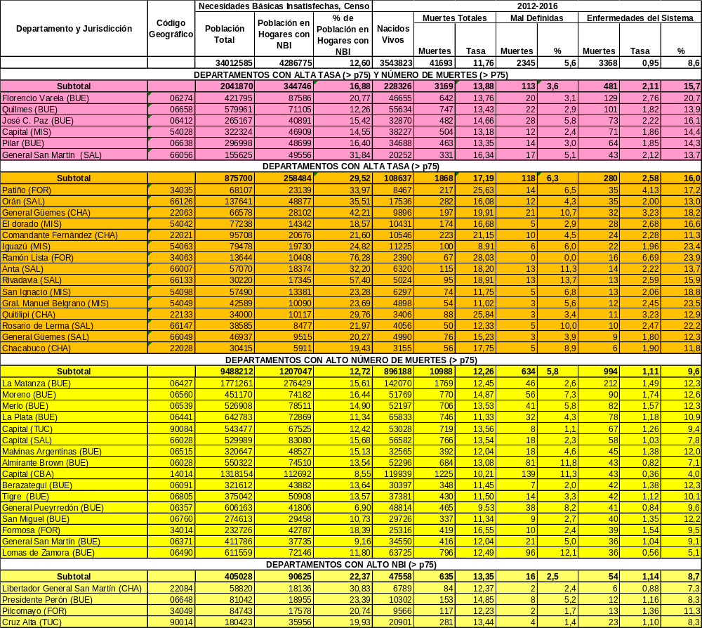
ÁREAS PRIORITARIAS SEGÚN MORTALIDAD POR ENFERMEDADES DEL SISTEMA RESPIRATORIO EN MENORES DE 5 AÑOS Y CONDICIONES SOCIALES
TASA 2,2 VECES MÁS ALTA
(14,2% DE LAS MUERTES)
TASA 2,7 VECES MÁS ALTA (8,3% DE LAS MUERTES)
TASA 1,2 VECES MÁS ALTA (29,5% DE LAS MUERTES)
TASA 1,2 VECES MÁS ALTA (1,6% DE LAS MUERTES)

Slide 26
Aportes para acelerar la reducción de la mortalidad: áreas prioritarias y condiciones de mayor vulnerabilidad
Enfocar las acciones con mayor énfasis en las 41 áreas que concentran más de la mitad de las muertes contribuirá a reducir la mortalidad total y reducir la inequidad en el riesgo de morir por enfermedades respiratorias durante los primeros cinco años de vida.
Identificar a los nacidos vivos con condiciones que se encuentran con mayor frecuencia entre las muertes por enfermedades respiratorias en menores de cinco años podría contribuir a reducir el riesgo de defunción por esta causa:
  Edad de la madre menor de 20 años.
  Ausencia de apoyo familiar.
  Bajo nivel de instrucción de la madre y el padre.
  Falta de cobertura de salud.
  Falta de trabajo.
  Residencia en un área con alto porcentaje de población en hogares con NBI.

Slide 27
Reunión Nacional de IRAB (Infecciones Respiratorias Agudas Bajas)
22 y 23 de marzo de 2018
Análisis de mortalidad en menores de 5 años por enfermedades respiratorias, por provincias y departamentos más críticos.
Situación de la mortalidad por TBC en niños y adolescentes
Instituto Nacional de Enfermedades Respiratorias (INER) “Emilio Coni”

